Slide 1

基于MyBatis的自适应代码生成工具的研究与实现
姓名：付荣
学号：21451026
导师：干红华

Slide 2
主要内容
MyBatisPioneer简介
总体架构
功能模块
效果展示

Slide 3
MyBatisPioneer简介
结合领域特定语言（DSL）、模型驱动开发（MDD）、代码生成技术（CG），为MyBatis以及Spring框架，量身打造的代码生成工具；
开发人员只需编写DSL脚本，即可完成MyBatis相关代码的全自动生成：
Dao层、Model层、Mapper映射文件；
不仅支持基本的CRUD操作，还支持分页查寻，多表级联查寻；
甚至适应数据库的快速修改：替换数据库，修改表结构；
减少开发人员的工作量、降低编码出错率、提高开发效率、促进MyBatis的推广。

Slide 4
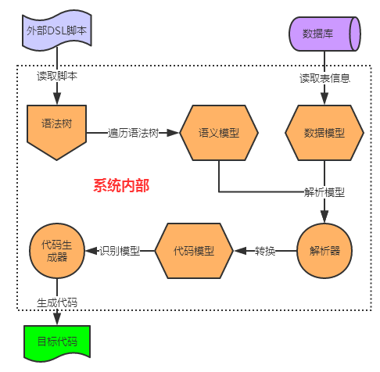
总体架构设计
七大模块：外部DSL，语法树，语义模型，数据模型，解析器，代码模型，代码生成器。

Slide 5
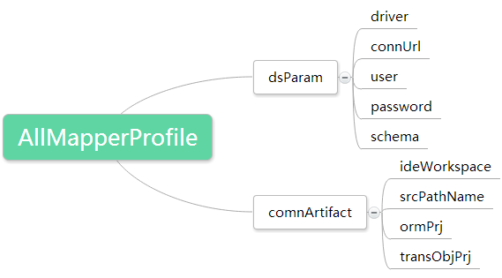
功能模块——外部DSL脚本
全局配置脚本模型

Slide 6
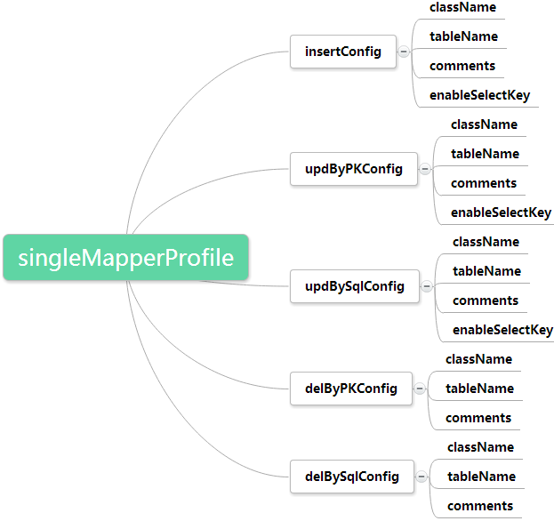
功能模块——外部DSL脚本
业务逻辑脚本部分模型

Slide 7
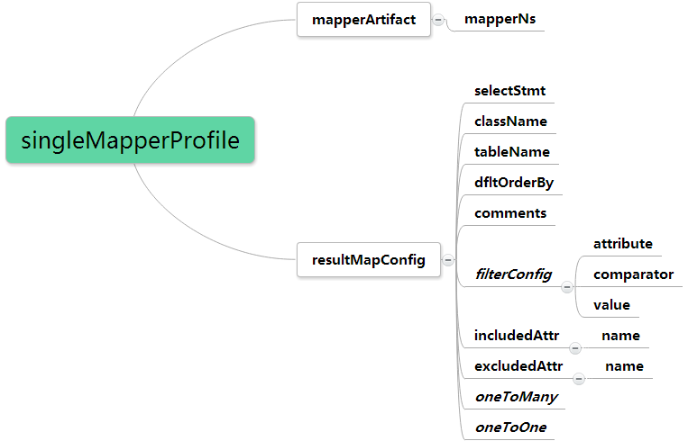
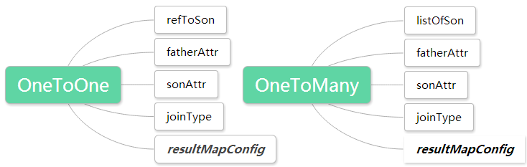
功能模块——外部DSL脚本
业务逻辑脚本部分模型
级联查询相关模型

Slide 8
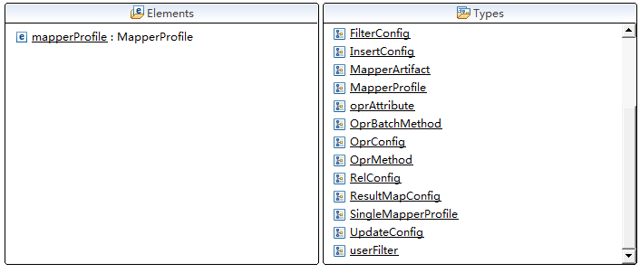
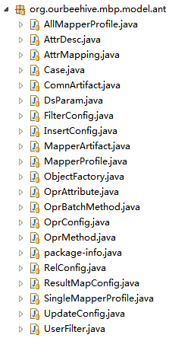
功能模块——语法树和语义模型
DSL XML Schema，XSD文件
语义模型，JAXB类

Slide 9
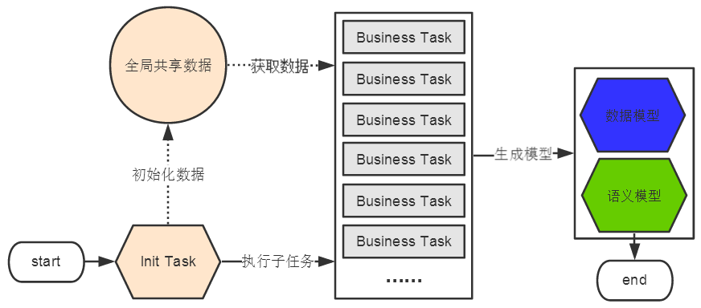
功能模块——数据模型
系统根据用户在外部DSL脚本中所配置的数据源信息，读取数据库中所有相关的数据库表，生成具有数据库表信息的数据模型。
Ant Task执行顺序，读取DSL脚本，实例化语义模型和数据模型

Slide 10
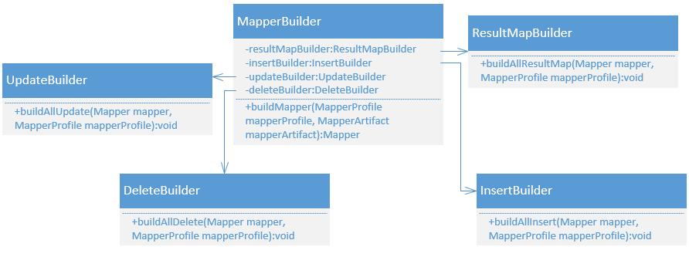
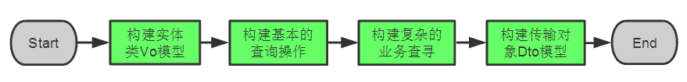
功能模块——解析器
解析器主要是通过解析语义模型和数据模型，生成代码模型。
ResultMapBuilder的大致构建过程

Slide 11
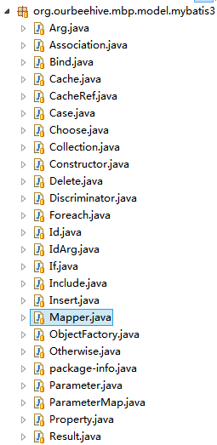
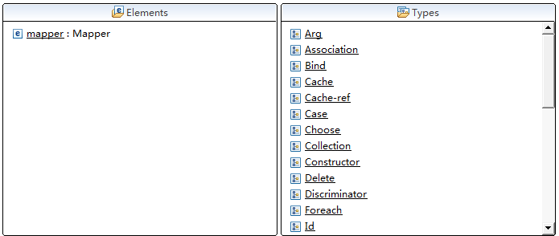

功能模块——代码模型
代码模型主要包含了MyBatis相关代码的信息，
包括：实体类、Dao层代码、Mapper映射文件

Slide 12
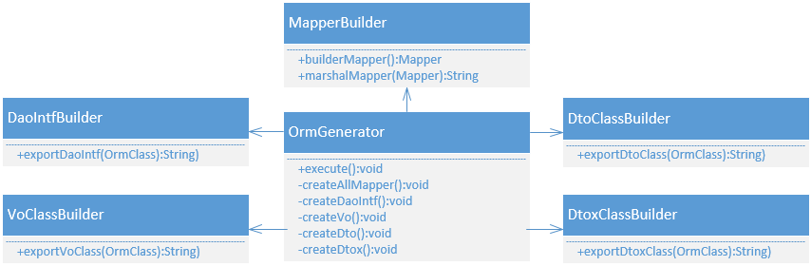
功能模块——代码生成器
只需要执行OrmGenerator类中的execute方法，execute方法中会调用相应的createXX方法，然后createXX方法中会实例化相应的XXBuilder对象，最后执行相应的exportXX方法便可以生成需要的所有代码。其中就MapperBuilder特别一点，通过JAXB工具类中提供的Marshaller类来生成Mapper文件。

Slide 13
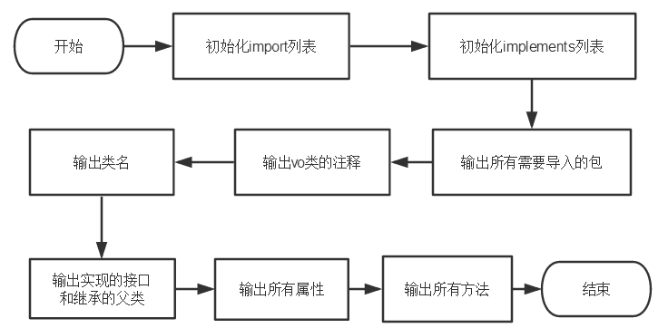
功能模块——代码生成器
实体类Vo生成的大致过程

Slide 14
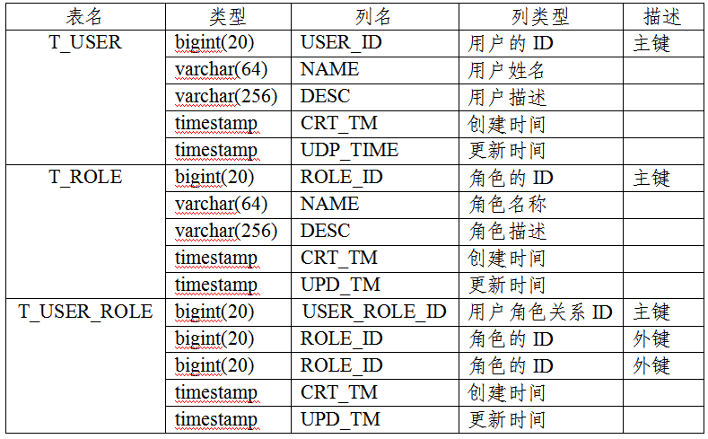
效果展示——数据表

Slide 15
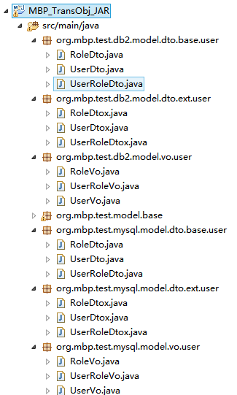
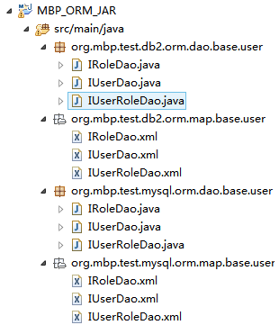
效果展示——生成的代码

Slide 16
效果展示——复杂查寻
<resultMapConfig selectStmt="get${baseClass}ListFilterCrtTime"
className="${dtoxClassName}" tableName="${rootTableName}"
comments="查询用户且过滤无效时间">
<filterConfig attribute="crtTm" comparator="${greater}" value="'2016-3-25'" />
</resultMapConfig>
public UserDtox getUserListFilterCrtTimeByPKLong(Long param0);
public UserDtox getUserListFilterCrtTimeByPKDtox(UserDtox param0);
public List<UserDtox> getUserListFilterCrtTimeBySql(MapperSqlClause param0);
public Integer countGetUserListFilterCrtTimeBySql(MapperSqlClause param0);
<filterConfig attribute="editFlag" comparator="${less}${greater}" value="'0'" />
<filterConfig begin="AND" attribute="catCd" comparator="=" value="'1'" />

Slide 17
效果展示——级联查寻
<resultMapConfig selectStmt="get${baseClass}WithRole"
className="${dtoxClassName}" tableName="${rootTableName}"
comments="查询用户列表和角色信息">
<oneToMany listOfSon="userRoleList" fatherAttr="userId" sonAttr="userId">
<resultMapConfig className="org.mbp.test.model.dto.ext.user.UserRoleDtox" tableName="${prefixOfTable}USER_ROLE">
<oneToOne refToSon="role" fatherAttr="roleId" sonAttr="roleId">
<resultMapConfig tableName="${prefixOfTable}ROLE">
</resultMapConfig>
</oneToOne> </resultMapConfig>
</oneToMany>
</resultMapConfig>
UserDtox userDtox = userDao.getUserWithRoleByPKLong(new Long(2));

Slide 18
总结
MyBatisPioneer仅仅是代码生成工具的一小步，这也就是取名为Pioneer的原因。现在仍然存在一些问题需要解决，可以做得事情还有很多。开发人员不应该完全依赖MyBatisPioneer来进行开发，毕竟MyBatisPioneer的目的是减少开发人员的工作量。针对特定的业务需求，MyBatisPioneer生成的SQL语句不一定适合。开发人员需要灵活使用MyBatisPioneer，并且结合MyBatis的特点来进行高效的开发。
不支持Join时的条件拼接
这个问题目前可以通过重写Dao、Mapper文件以及扩展MapperSqlClause类得到解决。
仅支持MySQL和DB2
MyBatisPioneer目前的扩展性不好
比如用户无法定制自己的输出格式，无法定制自己的代码风格，无法定制代码中的注释信息以及无法根据需求替换一些列名等等。可以预留一些接口，令用户自己实现这些接口。

Slide 19
结束
谢谢

